Slide 1
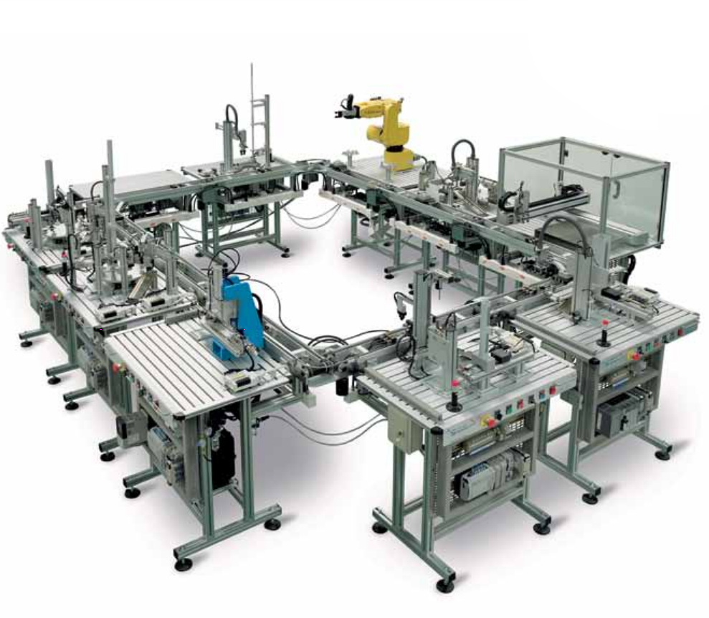

Integrantes: Alonso Robledo Gonzalo Astorga Asignatura: Investigación de Operaciones Profesor: Ricardo Soto Leslie Pérez
MCDP

Slide 2

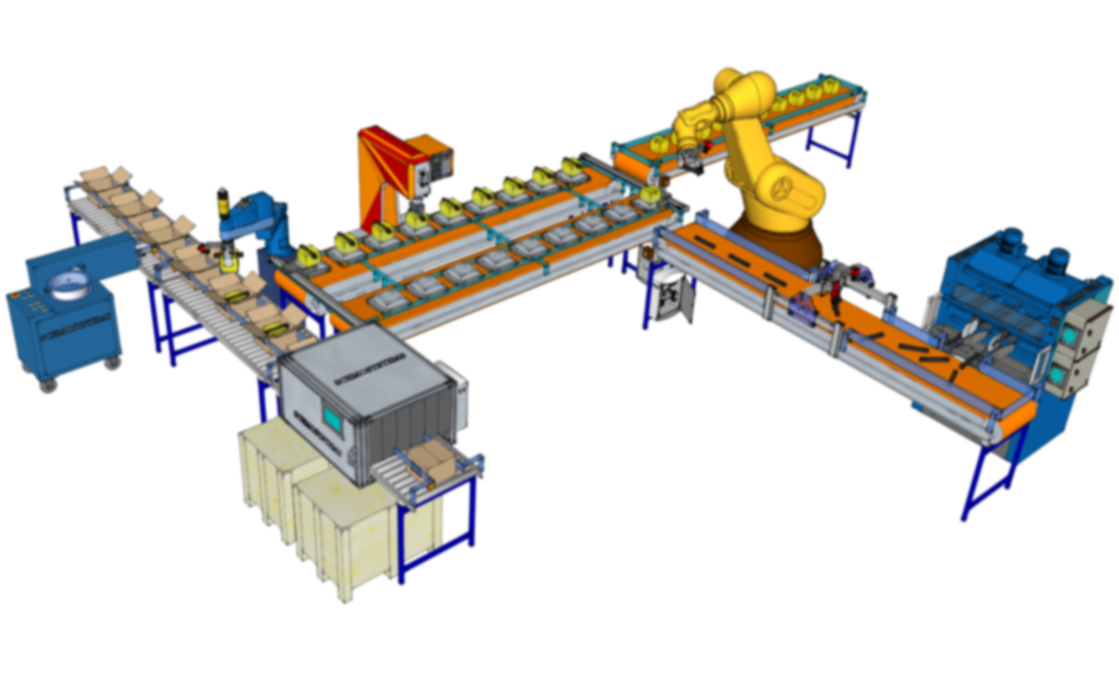
Celdas de Manufactura

Slide 3
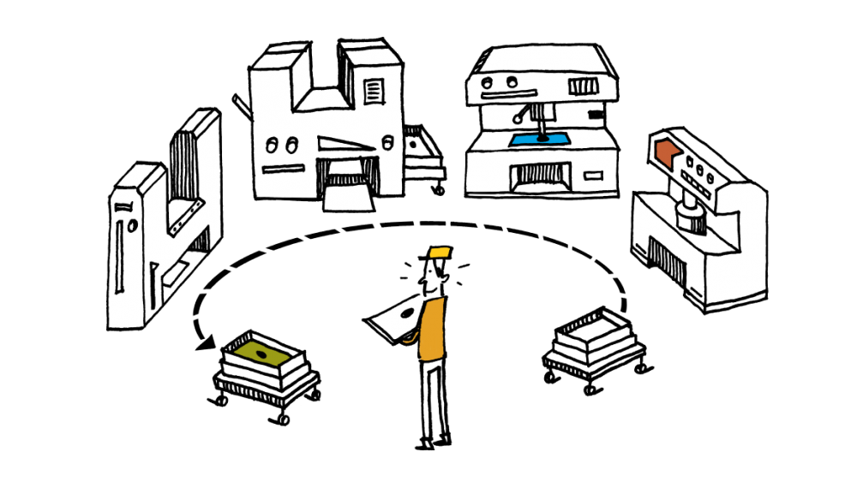
Manufacturing Cell Design Problem (MCDP)
Problema de diseño de celdas de manufactura

Slide 4
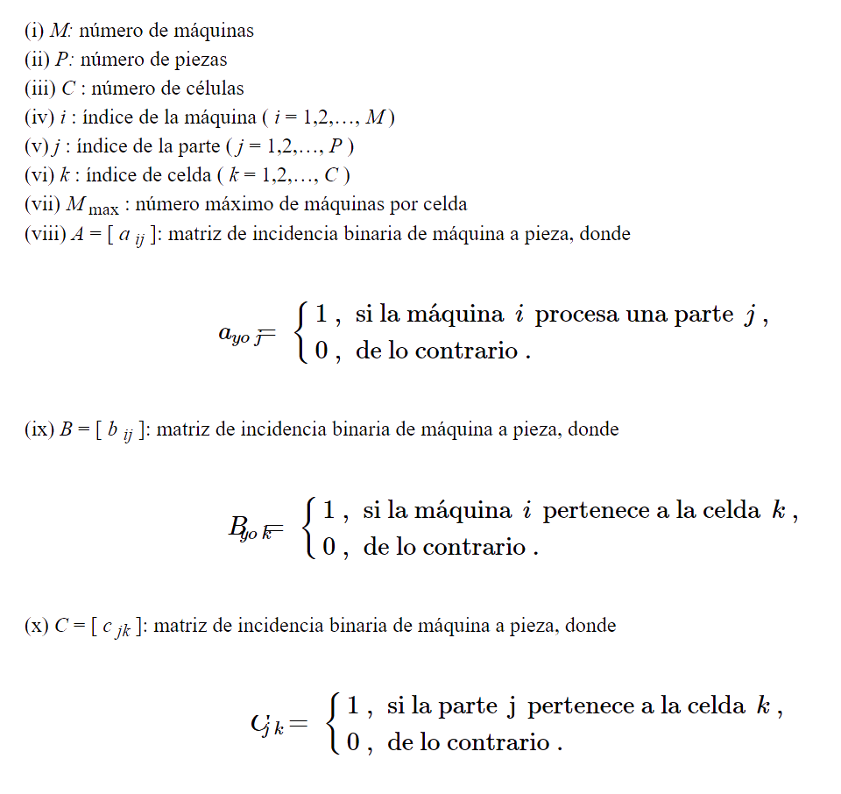
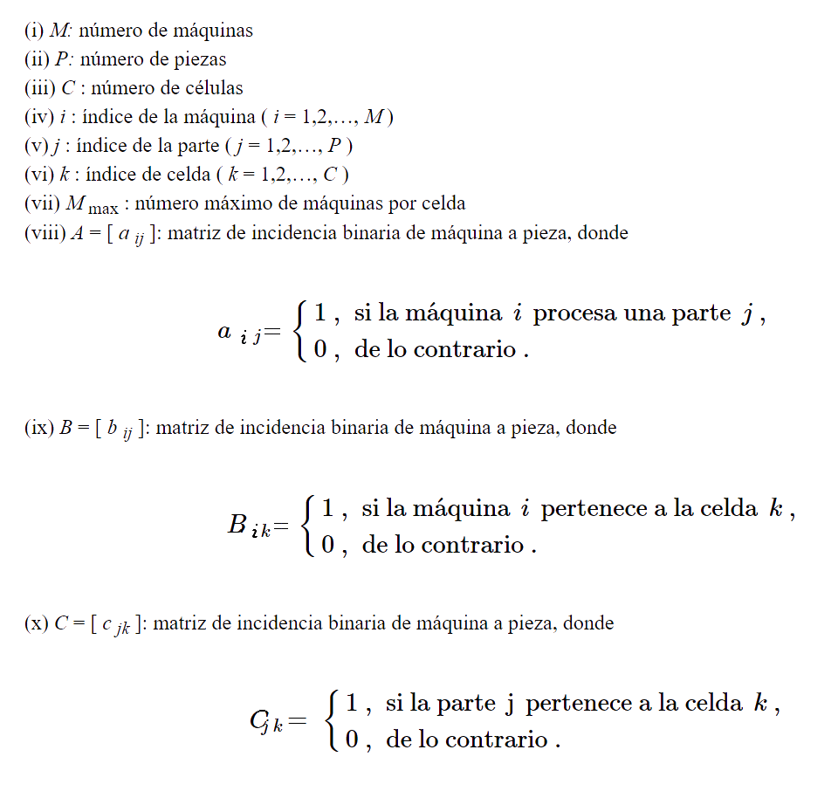

Modelo matemático

Slide 5
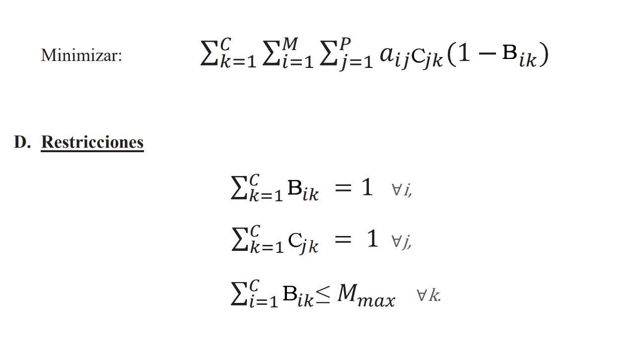
Modelo matemático
Función objetivo :
Una Maquina puede pertenecer sólo a una Celda.
Una Parte pertenece a una familia de componentes.
El número de Maquina en una Celda no debe ser mayor al máximo permitido.

Slide 6
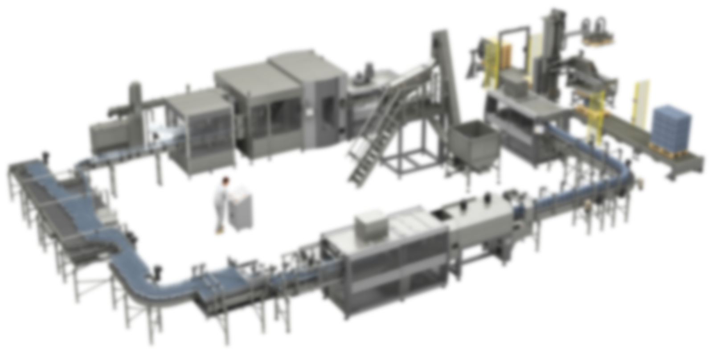
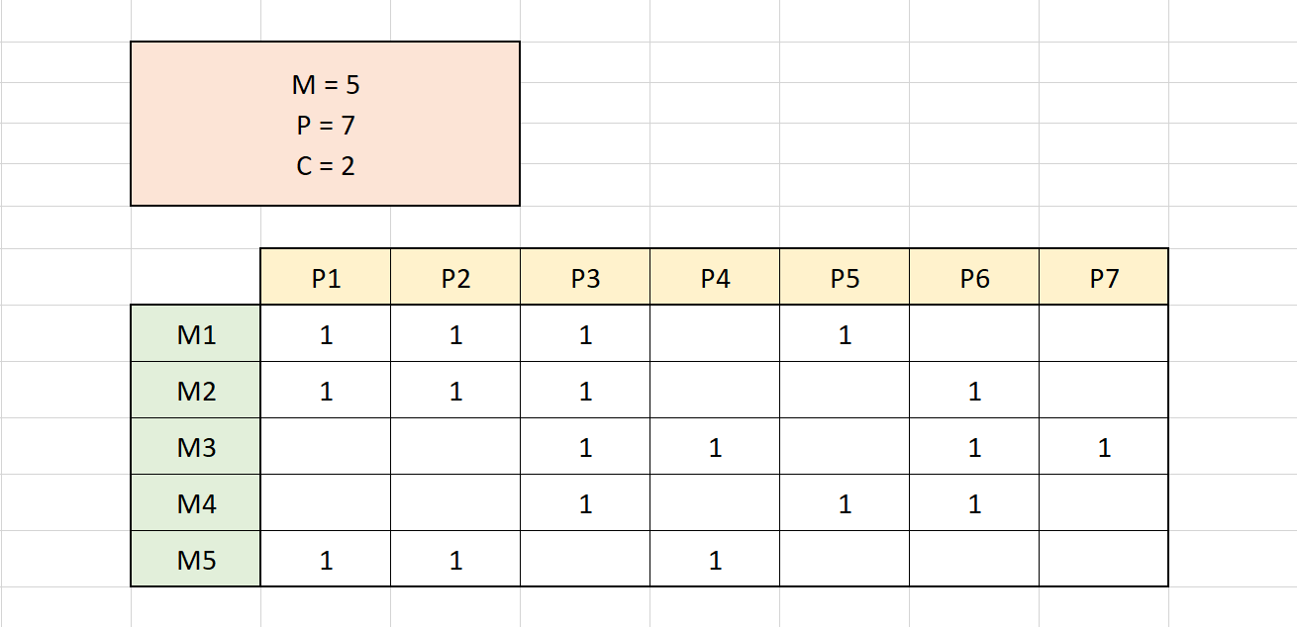
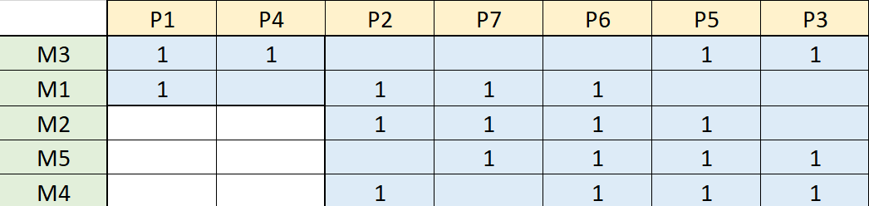
Instancia del problema

Slide 7
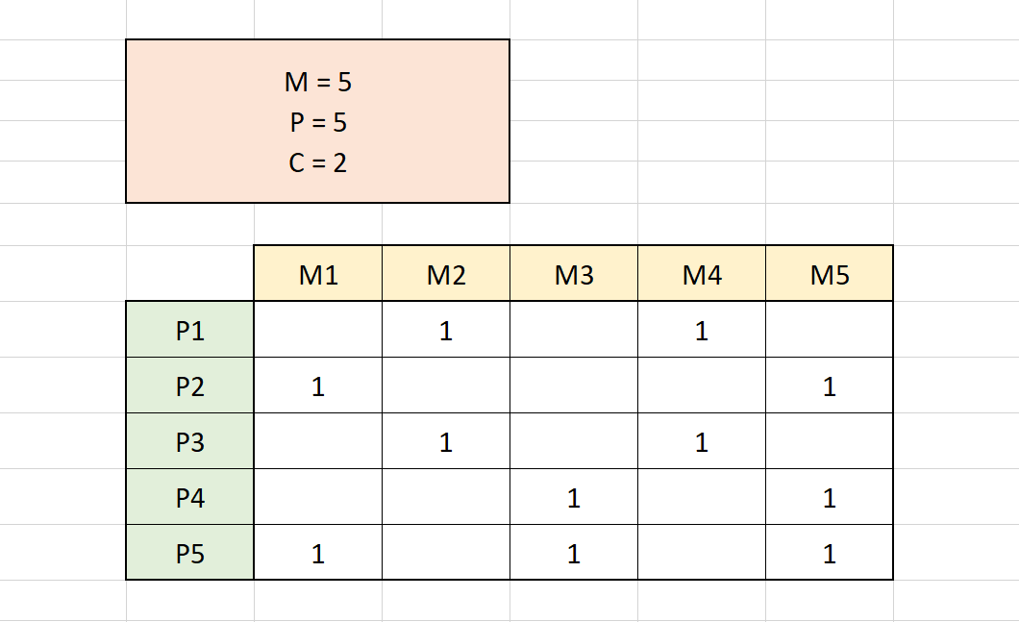
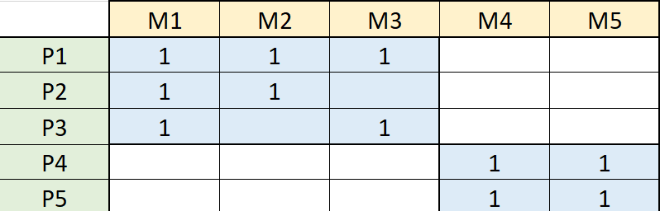
Instancia del problema

Slide 8
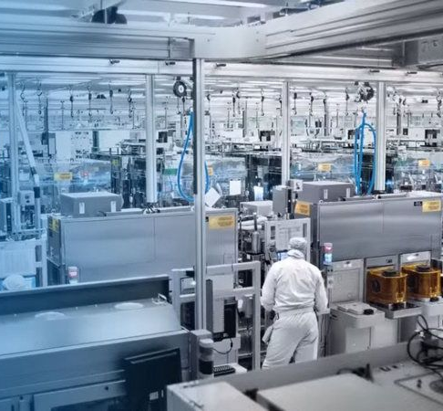
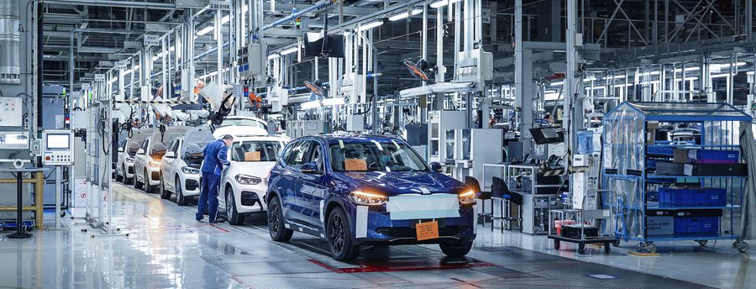
Casos reales

Slide 9
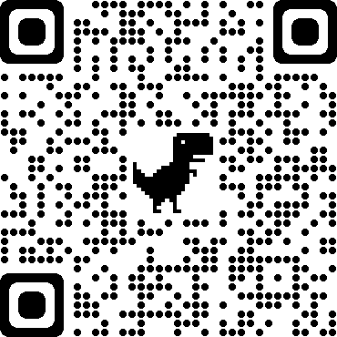
Gracias por su atención
Más información en
https://n9.cl/cuu0v https://pancitoconquesito.github.io/MCDP/

